Slide 1

DEUTSCHLAND Thüringen

Slide 2
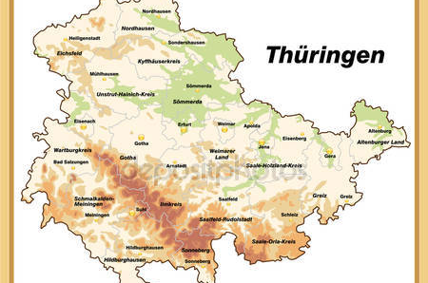
THÜRINGEN
Sprache: Deutsch
Landeshauptstadt: Erfurt
Fläche:16.172 km²
Gründung: 3. Oktober 1990
Website: www.türingen.de

Slide 3
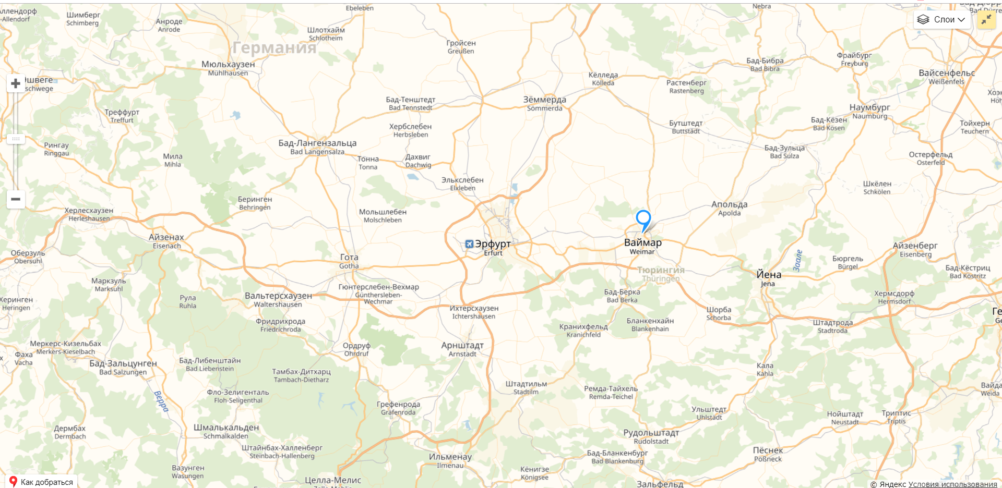
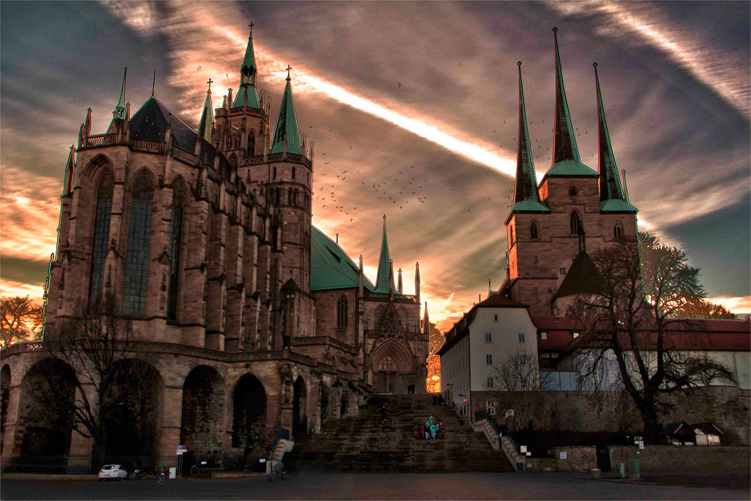
Allgemeines

Slide 4
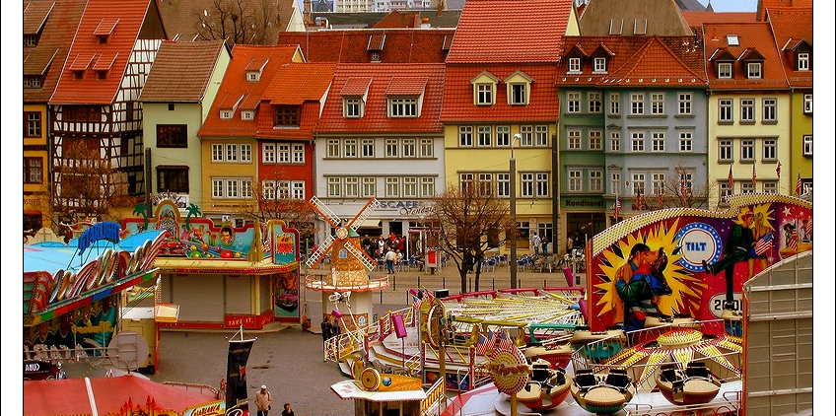
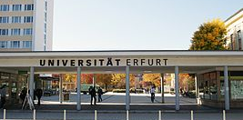
Erfurt
Erfurt ist die Landeshauptstadt des Freistaates Thüringen. Es ist zugleich die größte Stadt Thüringens und neben Jena und Gera eines der drei Oberzentren des Landes. Wichtigste Institutionen neben den Landesbehörden sind das Bundesarbeitsgericht, die Universität und Fachhochschule Erfurt sowie das katholische Bistum Erfurt, dessen Kathedrale der Erfurter Dom ist, der wiederum neben der Krämerbrücke eine der Hauptsehenswürdigkeiten der Stadt darstellt. Darüber hinaus besitzt die Stadt einen knapp drei Quadratkilometer großen mittelalterlich geprägten Altstadtkern mit etwa 25 Pfarrkirchen und zahlreichen Fachwerk- und Bürgerhäusern.

Slide 5
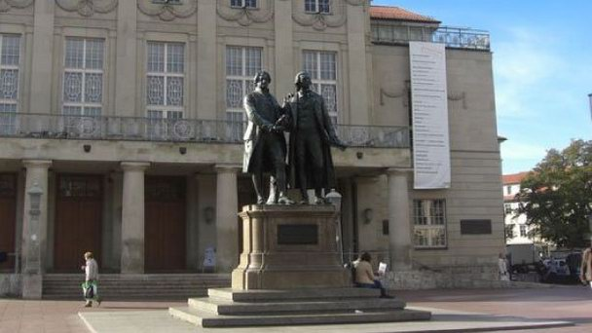
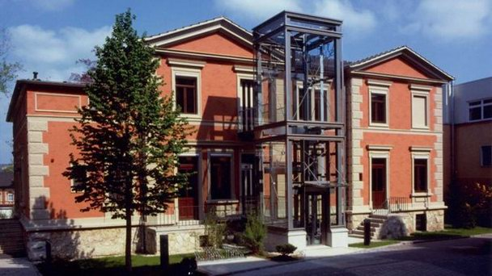
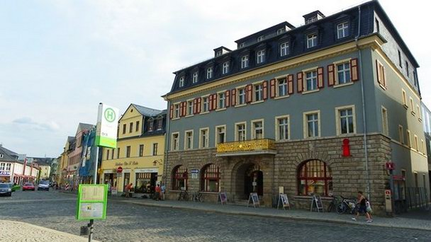
Sehenswürdigkeiten
Denkmal für Goethe und Schiller
Optisches Museum in Jena
Saalfeld Town

